Slide 1

Space Freight
Week 5
Michael Hu , Steven Kuhnen, Marc Moorman (天宫二号)

Slide 2
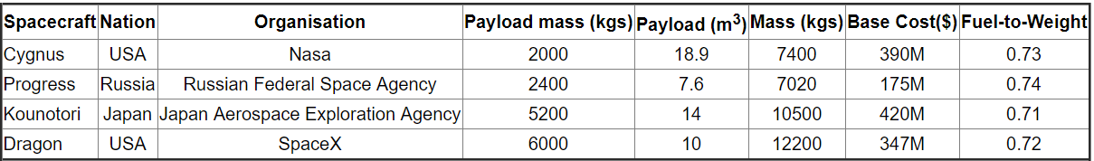
Kernpunten
100 parcels, zo veel mogelijk meenemen
(met de kosten zo laag mogelijk)
Verdeel de parcels over de vier spacecrafts
Optimaliseren: efficiëntie, kosten, massa, volume

Slide 3
Progressie
Doorgewerkt aan Hill Climber
Half om half algoritme (greedy/random) → 84 parcels
Algoritme voor gehele random indeling geprobeerd op verschillende schalen.

Slide 4
Opdracht A
Verdeel de parcels van cargolist 1 over de vier spacecrafts. Is het mogelijk om 84 parcels mee te nemen?
Ja
Gevuld a.h.v. range dichtheid om deels ‘perfect’ te vullen
Daarna random door gegaan

Slide 5
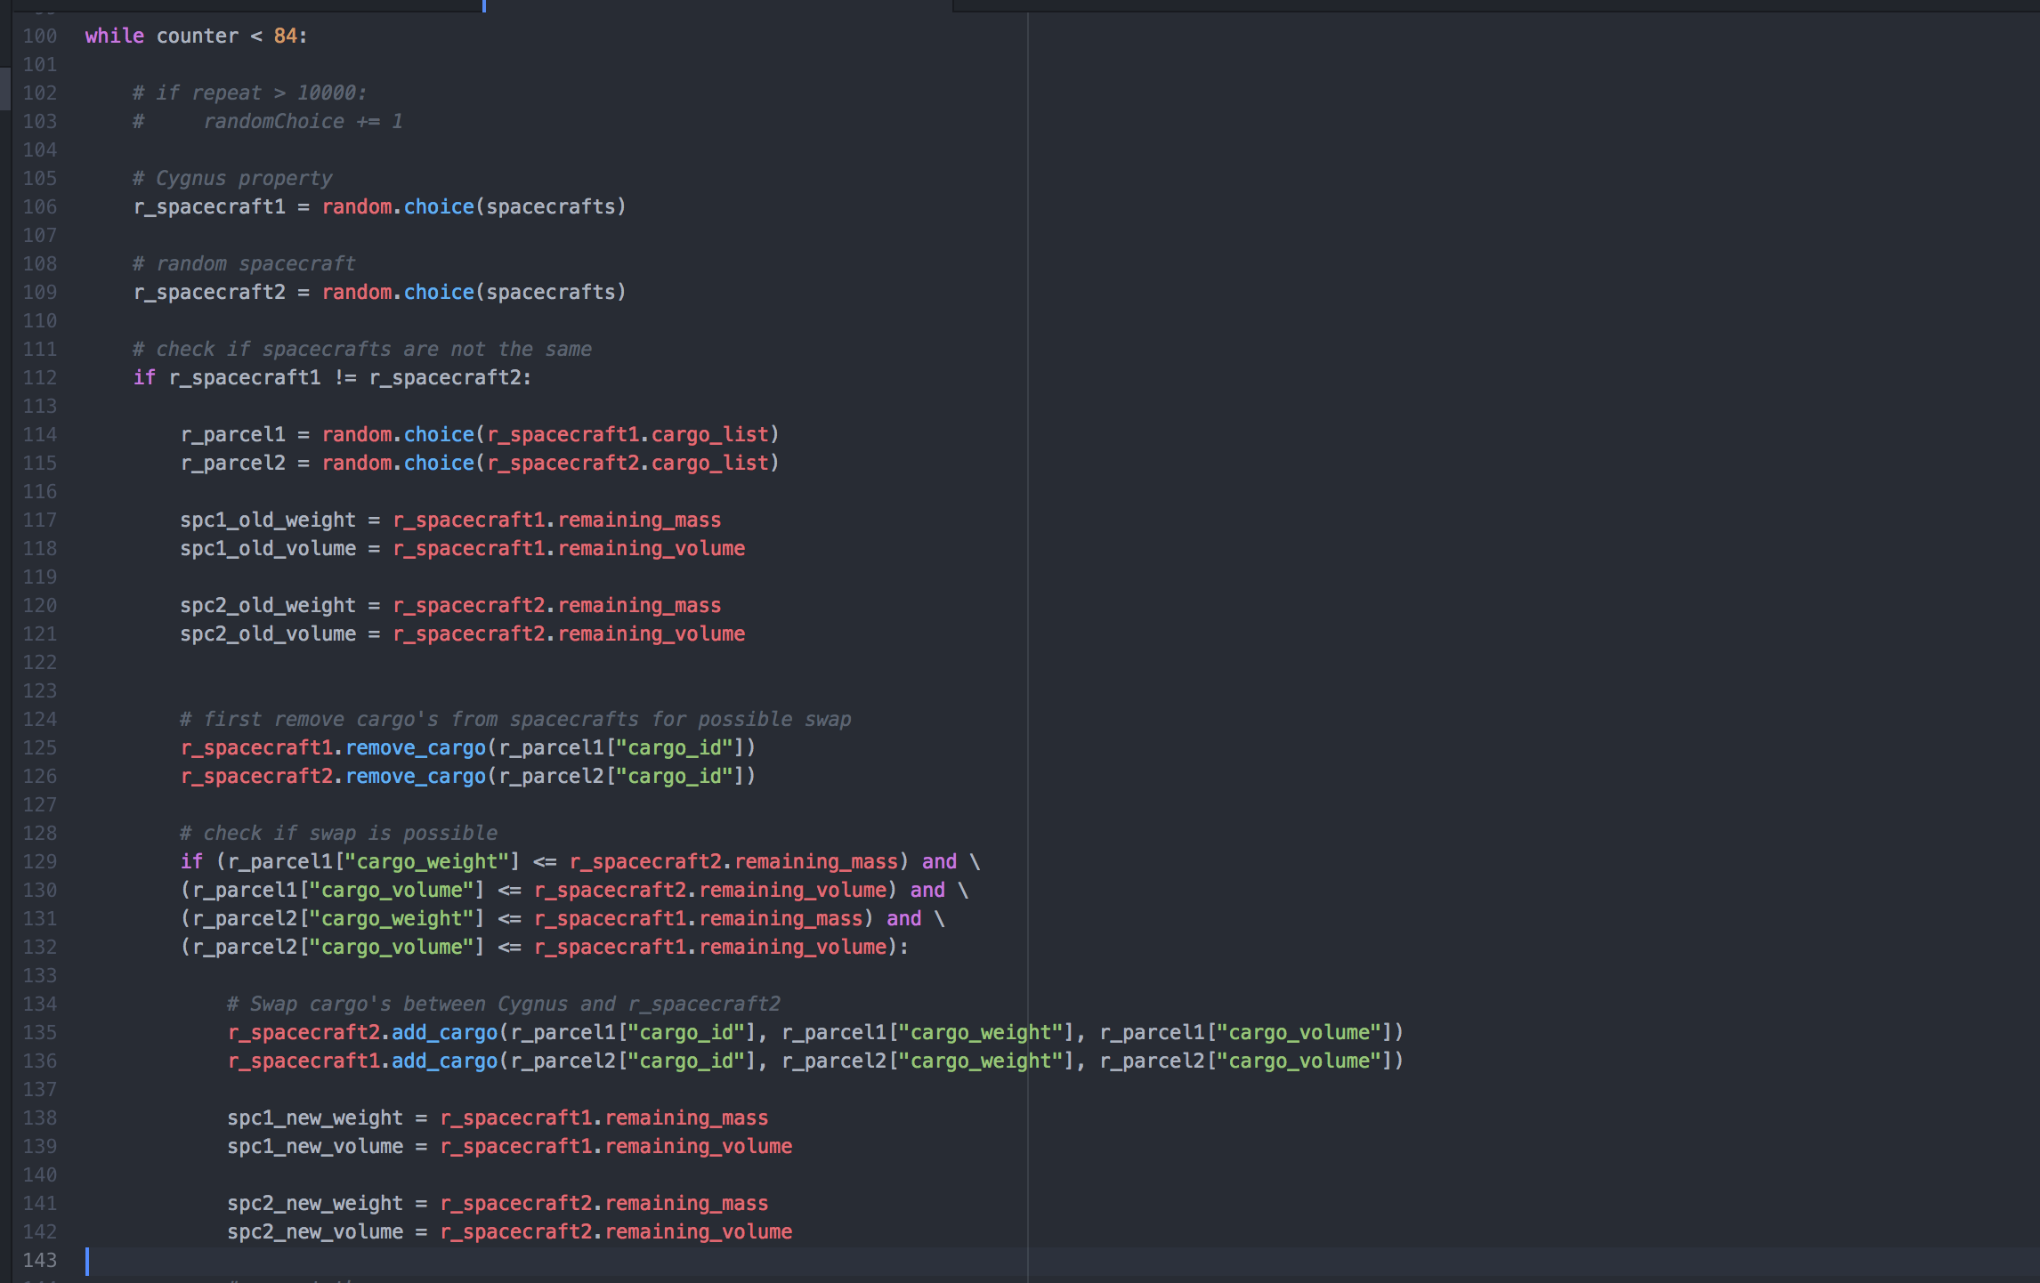
Hill Climber

Slide 6
Planning
Rest van de vragen invullen voor nieuwe uitkomst
Hill Climber afmaken
Visualiseren uitkomsten
Meerdere startpunten uitproberen

